Slide 1

DESCRIPCIÓN DEL PROYECTO APT
Sistema Unidad Territorial
Estudiante: Mauricio Andrés Piña Valenzuela Asignatura: Capstone Fecha: 04/09/2025

Slide 2
Descripción y relevancia
Elegí el proyecto Sistema Unidad Territorial porque se alinea con mis intereses profesionales en el análisis y evaluación de soluciones informáticas y en el desarrollo de software.
El propósito del proyecto es digitalizar los procesos de las juntas de vecinos, incluyendo inscripciones, certificados, gestión de proyectos, avisos y noticias.
Su relevancia laboral radica en que me permite aplicar competencias de análisis, diseño y desarrollo de software, además de responder a una necesidad real en Chile por soluciones tecnológicas escalables y accesibles para organizaciones comunitarias.

Slide 3
2. Relación con competencias
Desarrollar una solución de software utilizando técnicas que permitan sistematizar el proceso de desarrollo y mantenimiento, asegurando el logro de los objetivos.
Construir modelos de datos para soportar los requerimientos de la organización de acuerdo a un diseño definido y escalable en el tiempo.
Realizar pruebas de certificación tanto de los productos como de los procesos utilizando buenas prácticas definidas por la industria.

Slide 4
3. Factibilidad
El proyecto es factible porque el semestre otorga el tiempo necesario y se cuenta con herramientas gratuitas y adecuadas como VS Code, PostgreSQL, GitHub, Docker, Draw.io, Dbdiagram.io, React, Node.js, Swagger UI y Postman. La metodología ágil XP permite trabajar en iteraciones cortas, entregar avances parciales y adaptarse a cambios.
El principal obstáculo podría ser la falta de información directa de las juntas de vecinos, lo que se resolverá utilizando los requerimientos entregados y las historias de usuario definidas en cada iteración.

Slide 5
4. Objetivos
Objetivo General:
Desarrollar un sistema web responsivo que permita mejorar la gestión administrativa y la comunicación de una junta de vecinos, incorporando funcionalidades para inscripción de vecinos, gestión de trámites, publicación de noticias y notificaciones.
Objetivos Específicos:
Diseñar e implementar un sistema web responsivo que permita la inscripción y gestión de vecinos.
Desarrollar un módulo para la solicitud y emisión de certificados de residencia.
Implementar un sistema de postulación y gestión de proyectos vecinales.
Incorporar un calendario para la reserva de espacios comunitarios y actividades.
Desarrollar funciones de notificación y comunicación (email, WhatsApp, afiches digitales).
Probar y validar el sistema aplicando buenas prácticas de calidad de software.

Slide 6
5. Metodología
El proyecto se desarrollará con la metodología ágil XP (Extreme Programming). Las etapas de planificación, diseño simple, codificación, pruebas y retroalimentación se aplicarán en cada iteración. Al trabajar de forma individual, me encargaré de todas las funciones, repitiendo el ciclo hasta completar los objetivos del sistema. La aplicación de XP es adecuada porque permite obtener avances funcionales en cada iteración, mantener un diseño simple, asegurar la calidad mediante pruebas continuas y mejorar progresivamente el sistema hasta llegar a la versión final.
En XP, cada iteración incluye todo el ciclo de desarrollo. Lo que cambia en cada ciclo son las funcionalidades o historias de usuario, lo que permite entregas incrementales, retroalimentación continua y evita un enfoque en cascada.

Slide 7
5. Evidencias
Tipo de evidencia (avance o final) | Nombre de la evidencia | Descripción | Justificación
Avance | Documentos de planificación y diseño (arquitectura, GUI y BD) | Contiene la planificación del proyecto, la arquitectura propuesta, el diseño de la interfaz gráfica y el modelo de base de datos. | Permite demostrar que se definió la estructura del sistema y se planificó correctamente antes de su construcción.
Avance | Documentos de control y pruebas | Incluye los registros de pruebas realizadas durante las iteraciones y controles de avance del proyecto. | Asegura la calidad del desarrollo y permite validar que cada funcionalidad cumple con los requerimientos.
Final | Documentos de cierre | Contiene la memoria final del proyecto, conclusiones y lecciones aprendidas. | Refleja el resultado completo del trabajo y evidencia la aplicación de la metodología.
Final | Sistema (Web y/o APP, BD) | Entrega el sistema desarrollado, incluyendo el sitio web/app y la base de datos funcional. | Es la evidencia principal, ya que materializa la solución propuesta para la problemática planteada.

Slide 8
6. Plan de Trabajo
Acceda a la plantilla para obtener mayor detalle sobre el Plan de Trabajo

Slide 9
7. Cronograma
Acceda a la plantilla para obtener mayor detalle sobre el Cronograma

Slide 10
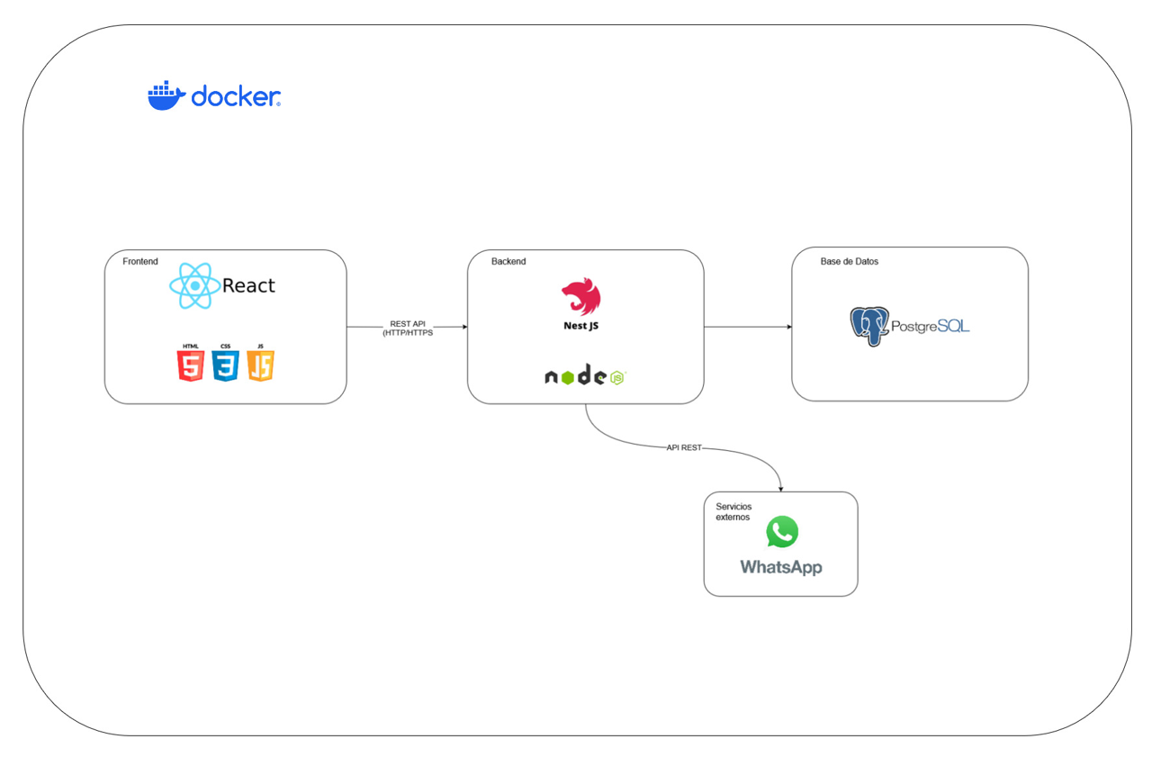


9. Anexos

Slide 11
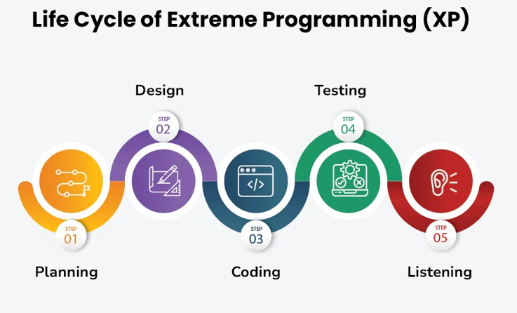
9. Anexos
En XP (Extreme Programming), cada iteración comienza con la selección de historias de usuario. Estas pasan por el ciclo completo de planificación → diseño simple → codificación → pruebas → retroalimentación, aplicándose únicamente a las HU elegidas en esa iteración.
De este modo, en cada ciclo se entrega un incremento funcional del sistema (ejemplo: Iteración 1 → login y registro; Iteración 2 → certificados; Iteración 3 → calendario, etc.).

Slide 12
9. Anexos
Iteración 1 – Registro y Login
En esta iteración se desarrolla la base del sistema, permitiendo que los vecinos se registren y accedan a la plataforma mediante login. Es la base para el resto de las funcionalidades.
HU1 (Alta): Como vecino, quiero registrarme en la plataforma para participar en la junta de vecinos.
HU2 (Alta): Como vecino, quiero iniciar sesión en el sistema para acceder a mis datos y servicios.
HU3 (Media): Como directiva, quiero gestionar usuarios registrados para mantener actualizada la base de datos.

Slide 13
9. Anexos
Iteración 2 – Certificados de residencia
Se incorpora el módulo de certificados, donde los vecinos pueden solicitarlos y la directiva gestionarlos. Esta función responde a una necesidad frecuente en las juntas de vecinos.
HU4 (Alta): Como vecino, quiero solicitar un certificado de residencia para usarlo en trámites oficiales.
HU5 (Alta): Como directiva, quiero aprobar o rechazar certificados para validar solicitudes.
HU6 (Media): Como vecino, quiero recibir por correo mi certificado aprobado para no ir presencialmente.

Slide 14
9. Anexos
Iteración 3 – Notificaciones y Calendario
Se agrega un calendario de actividades y un sistema de notificaciones para mantener informados a los vecinos y facilitar la organización de eventos.
HU7 (Alta): Como vecino, quiero recibir notificaciones de actividades para estar informado.
HU8 (Alta): Como directiva, quiero publicar un calendario de actividades para organizar eventos.
HU9 (Media): Como vecino, quiero inscribirme en una actividad desde el calendario para reservar cupo.

Slide 15
9. Anexos
Iteración 4 – Proyectos vecinales
En esta etapa se permite la postulación de proyectos comunitarios y su gestión por parte de la directiva, fomentando la participación y mejora del barrio.
HU10 (Alta): Como vecino, quiero postular proyectos comunitarios para mejorar el barrio.
HU11 (Alta): Como directiva, quiero aprobar/rechazar proyectos vecinales para priorizar los más importantes.
HU12 (Media): Como vecino, quiero consultar el estado de mi proyecto para saber si fue aceptado.

Slide 16
9. Anexos
Iteración 5 – Noticias y Comunicados
Se implementa un espacio para publicar noticias y comunicados, mejorando la comunicación de la directiva con la comunidad.
HU13 (Alta): Como directiva, quiero publicar noticias y comunicados para mantener informados a los vecinos.
HU14 (Media): Como vecino, quiero visualizar noticias en un panel para enterarme de novedades.
HU15 (Baja): Como directiva, quiero editar/eliminar comunicados para corregir información.

Slide 17
9. Anexos
Iteración 6 – Documentación y Cierre
Se preparan los entregables finales: memoria/informe del proyecto, conclusiones y lecciones aprendidas, además de la entrega del sistema completo (aplicación Web/App y base de datos funcional).
HU16 (Alta): Como docente evaluador, quiero acceder al sistema para validar su funcionamiento global.
HU17 (Alta): Como docente evaluador, quiero revisar la arquitectura y base de datos final para confirmar la correcta implementación del diseño.
HU18 (Media): Como docente evaluador, quiero revisar las evidencias de pruebas finales (sistema y aceptación) para confirmar la calidad y cumplimiento de los requerimientos.

Slide 18
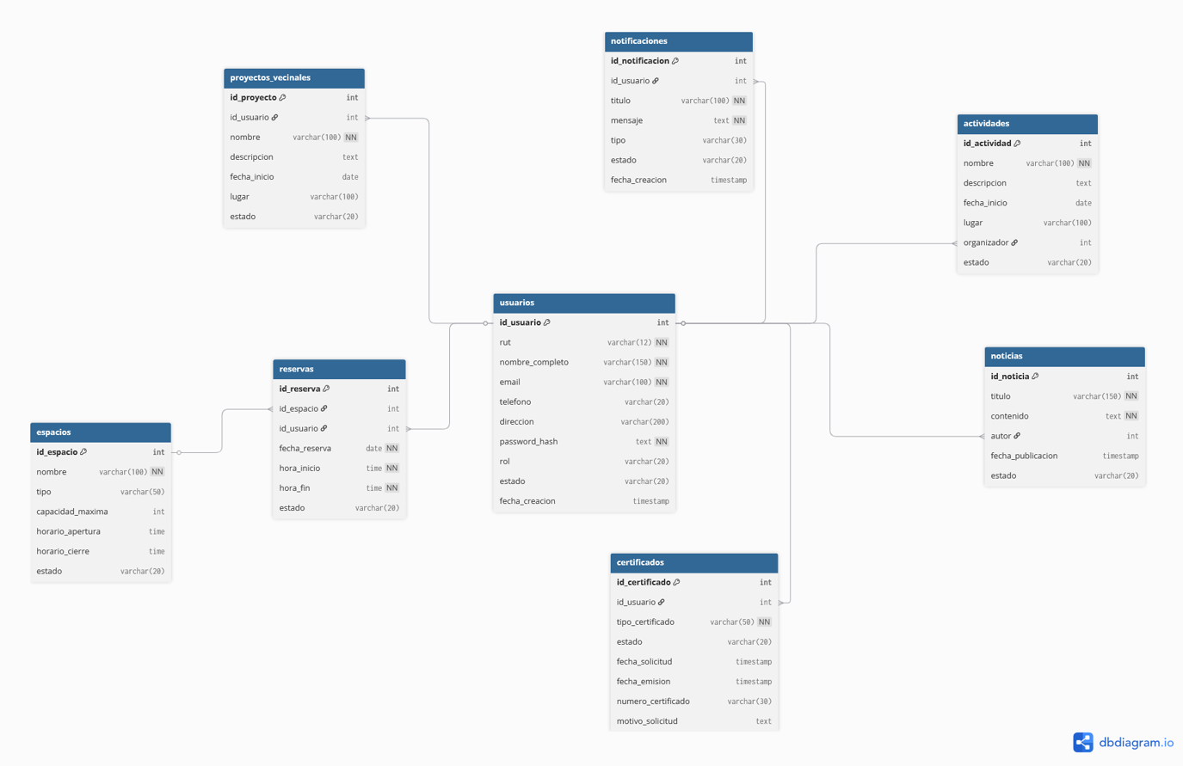
9. Anexos

Slide 19
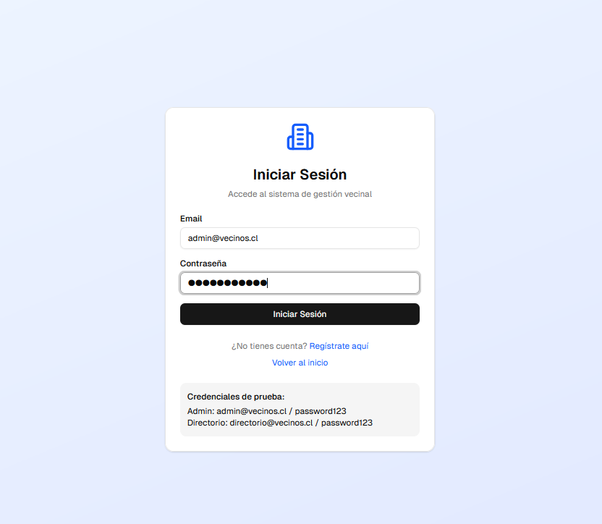
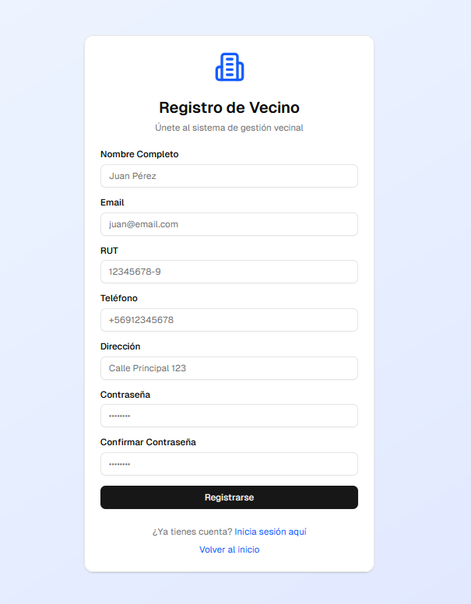
9. Anexos

Slide 20
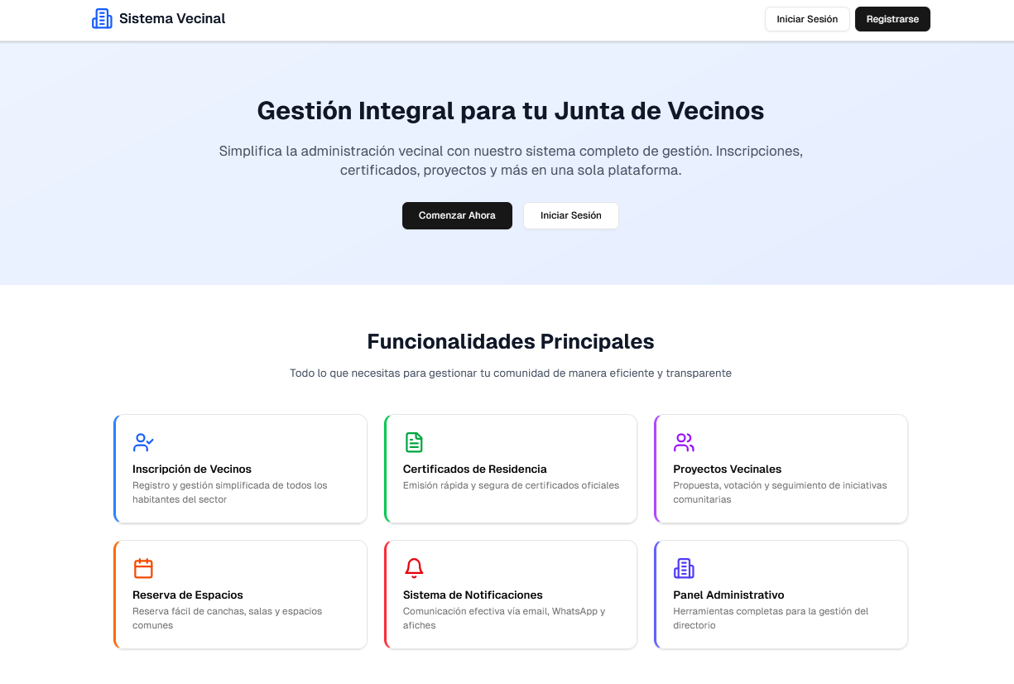
9. Anexos

